Slide 1
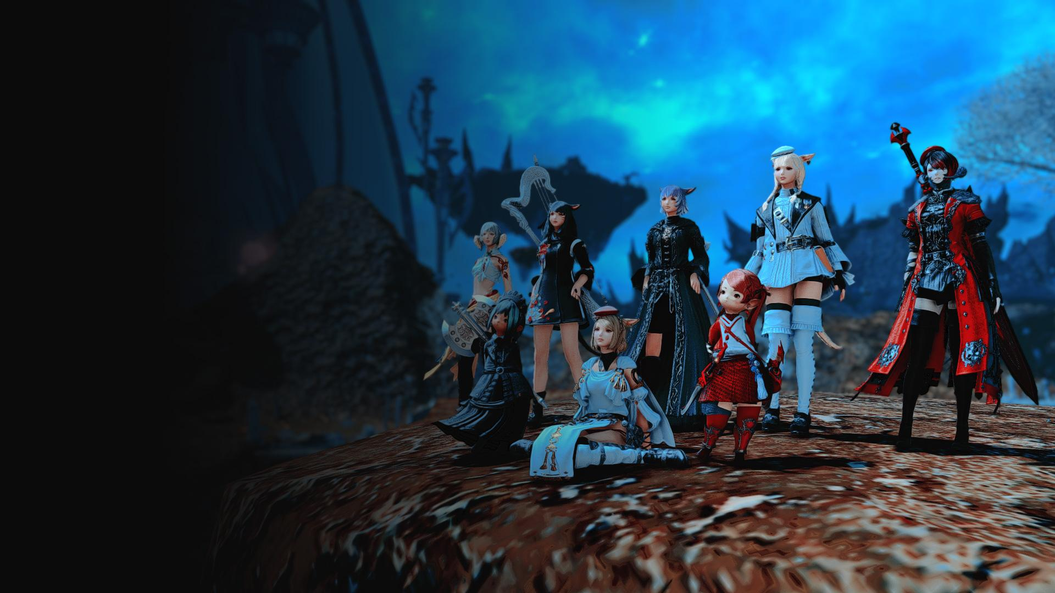

絶・竜詩戦争
CHAPTER

Slide 2



















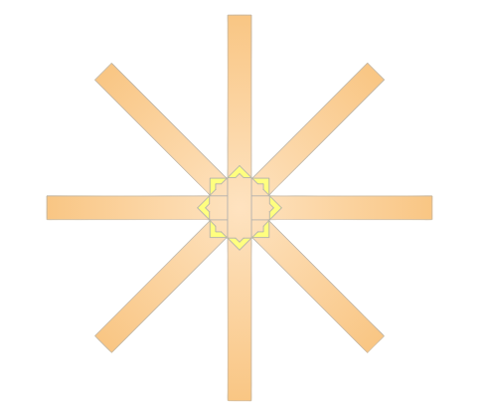
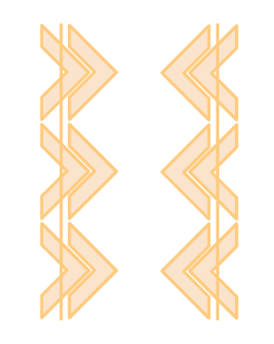



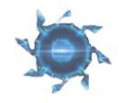
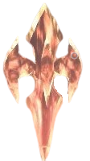


素材置き場（コピーして使う用）
塔
(1)

Slide 3


攻略資料

Slide 4
教皇庁フェーズ プレステギミック
チェーン
12時から時計回りにX▢◯△

Slide 5
オルシュファン
とりあえず殺す
MTSTの場所が刻印捨て
D1D2の場所が扇範囲捨て
D3D4の場所が待機所
順番はH組→D1組→D3組→T組
※扇範囲を全員でくらうとどうなるのか
※事前にヘビィをくらうとどうなるのか

Slide 7
トールダン 蒼天の陣・雷槍
外周に3体の戦士が出現
広い場所が安置
→8人各自へ範囲AOEが来るため4:4に分ける
そのあと3連ドーナツ範囲(クエイク)
インビジブルアスカロンメルシー
→不可視の扇範囲 固まって詠唱完了後移動

Slide 8
トールダン 蒼天の陣・聖杖
頭上マークついた人は3方向
何もついてない人はトールダンの真下
タンクはトールダン真下安置クロス(線取る)
タンク以外は目の前の塔を踏む
全体範囲がきて終わり(かなり痛い)

Slide 9
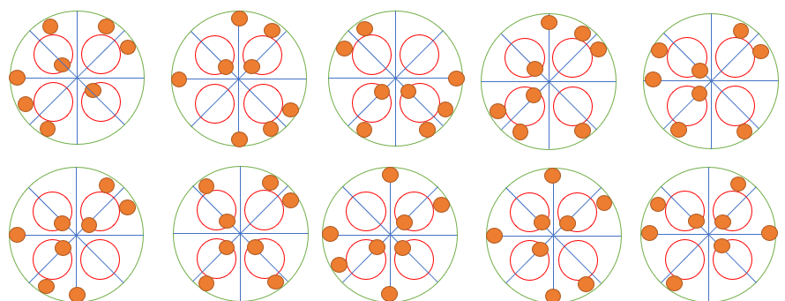
おそらく必ず対角に塔が存在する場所がある
あるなら南北からスタート隕石処理
MTD3→A組
H2D4→B組
STD2→C組
H1D1→D組
交替する場合は組同士でコール
Notes:
聖杖ギミックについて
ゼフィラン基準 TLB使用？
移動距離と判断が楽だが、距離減のためないと耐えられない
セフィランを挟んで対角位置
東西処理と移動距離が問題
大前提
東西南北に3つずつ塔が出現するポイントがある
2:2:2:2の東西南北にペアで並び自分のエリアの塔の数で処理を行う
基本的には南北を見て判断する
南北に対角塔があるなら南北
ないなら東西で処理

Slide 10
MTH1が隕石の場合
中の塔踏みは近いところではなく必ず中央を見て時計回りに入ること
見るべき場所はAとCに対角塔が存在しているのか 無いなら東西
どちらにも存在する場合があるため判断はACにあるのかないのかで決める

Slide 11
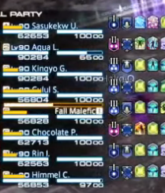
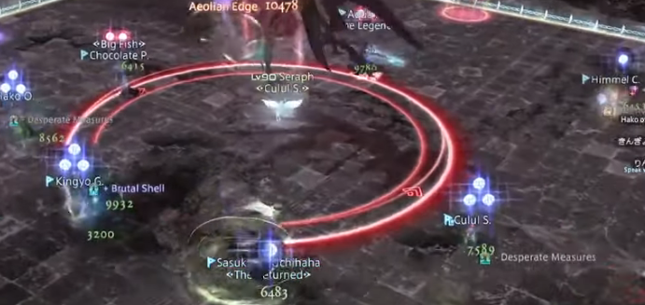
ニーズヘッグ
左画像のように各自頭にさいころとその後デバフがつく
ハイジャンプ 着弾したその場所に塔が出現
スパインジャンプ 着弾した場所から前方に塔が出現
イルーシブジャンプ 着弾した場所から後方に塔が出現
■法則性
1.スパイン＆イルーシブは対になる
2.スパイン＆イルーシブは少なければ1組、多くても2組
3.全員ハイジャンプ3番目の時はコールする（左側、中央、右側）
よって、ジャンプの捨てる位置は（ほぼ）固定化できる。
ハイジャンプ＝C側
スパインジャンプ＝D側（2番ジャンプは4側）
イルーシブジャンプ＝B側（2番ジャンプは1側）

Slide 12
1回目さいころが全員ハイジャンプの場合、
空気を読んでB.C.Dにそれぞれ散開する。
C側担当だった人は、3回目のC側の塔を処理する。
残り5人で頭割り。その後、ダイナモチャリ処理。
3回目のさいころの人は、処理する塔をコールする。（A側を後ろからカメラ視点にして左側、中央、右側と言う）

Slide 13
踏んだ塔にニーズヘッグが落下
踏んだ者対象へ直線範囲が来るので外周へ向ける
2番目さいころのSTD1は背面側後方八の字に塔を捨てる
ST＆D1はハイジャンプなので、1＆4に移動。
この塔には1番目さいころのD側とB側に捨てた人が乗る。（この場合、H2とD3）

Slide 14
その後同様にニーズの直線範囲を誘導
さいころ3番は1回目と同じ位置に塔を出す
H1はイルーシブ D2D4はハイなので
左のように散会 H1は外周を向く
この時A側で5人頭割り
頭割り後すぐ尾牙か牙尾が来るので注意

Slide 15
最期にさいころ1番目の塔を踏んでないC側のMTと、さいころ2番目のD側のD1とB側のSTが塔を踏み、外周に直線誘導して終わり
サイコロ2番目優先順位
4 ←D4D3D2D1 H2H1STMT→ 1

Slide 16
4本塔

Slide 17
1番目サイコロ動きクリップ集
サイコロ1⃣ ハイジャンプ
Cマーカー側に移動
その場に塔捨て エフェクト確認後 中外or外中処理
二回目の頭割りに参加 頭割り後 中or外の処理をしながらCの塔を踏む
参考URL：https://youtube.com/clip/Ugkxs0os3tc9l59PWzYXcnRmNfsPUbcxgNZZ
サイコロ1⃣ スパイン（前）
Dマーカー側に移動
対面に捨てるため 前を向く エフェクト確認後 中外or外中処理
4番マーカーの塔を踏む
誘導してから 二回目の頭割り後 中外or外中処理
参考URL：https://youtube.com/clip/Ugkx_yOOCJA8ThzVAh9ZROjuEFUUqh0DYTx9
サイコロ1⃣ イルーシブ（後ろ）
Bマーカー側に移動
対面に捨てるため 後ろを向く エフェクト確認後 中外or外中処理
1番マーカーの塔を踏む
誘導してから 二回目の頭割り後 中外or外中処理
参考URL：https://youtube.com/clip/Ugkxi2gLQfzybmj06jqr786yP8Ce0uKHK9wn

Slide 18
2番目サイコロ動きクリップ集
サイコロ2⃣ ハイジャンプ（その場）
Aマーカー側に集合
頭割り後 中外or外中処理 1or 4 マーカーに移動
その場に塔を捨てる
2回目の頭割りに参加
頭割り後 中外or外中処理しながら BorD の塔を踏む 誘導しっかりする
参考URL：https://youtube.com/clip/Ugkx31p2f_hS7AGMu3Fh5yO2kaNgZZAr4Olt
サイコロ2⃣ スパイン（前）
Aマーカー側に集合
頭割り後 中外or外中処理 4マーカーに移動
対面に捨てるため 前を向く
頭割り後 中外or外中処理しながら Dの塔を踏む 誘導しっかりする
参考URL：https://youtube.com/clip/Ugkx0fW8EAPj1WSKyzuHl4X_jLY8nhNUykNN
サイコロ2⃣ イルーシブ（後ろ）
Aマーカー側に集合
頭割り後 中外or外中処理 1マーカーに移動
対面に捨てるため 後ろを向く
頭割り後 中外or外中処理しながら Bの塔を踏む 誘導しっかりする
参考URL：https://youtube.com/clip/UgkxJUvA8PZxAFtGoF2NfTAYsHoDeV358GgS

Slide 19
3番目サイコロ動きクリップ集
サイコロ3⃣ ハイジャンプ（その場）
Aマーカー側に集合
頭割り後 中or外の処理をしながらCの塔を踏む ※３人ハイジャンプならコールしっかり
誘導しっかりする そのまま持ち場待機して塔を捨てる 中外or外中処理
参考URL：https://youtube.com/clip/UgkxrIU3nzIqlUjBqdbMaKzjXscrKkc2Ico5
サイコロ3⃣ スパイン（前）
Aマーカー側に集合
頭割り後 中or外の処理をしながらDの塔を踏む
誘導しっかりする そのまま持ち場待機して対面に塔を捨てる為 前を向く 中外or外中処理
参考URL：https://youtube.com/clip/UgkxQGh0-De8TXCWlEN8hiR3E1eQ_4ISc5Vf
サイコロ3⃣ イルーシブ（後ろ）
Aマーカー側に集合
頭割り後 中or外の処理をしながらBの塔を踏む
誘導しっかりする そのまま持ち場待機して対面に塔を捨てる為 後ろを向く 中外or外中処理
参考URL：https://youtube.com/clip/UgkxGOruvZMBFzimQUoavne-hGiMrUkawTna

Slide 20
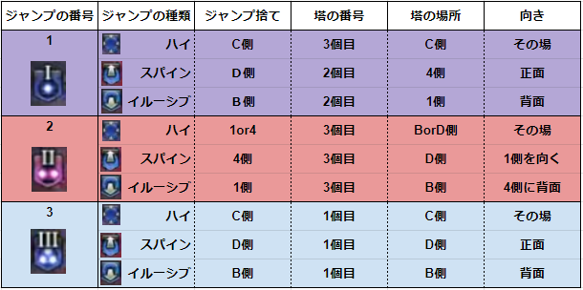
練習用動画とカンペ表
■練習用動画
https://youtu.be/JQr73hyralc
■いずれやりたい回避法
https://youtu.be/9cYghhanIRM （2回目サイコロの所）

Slide 21
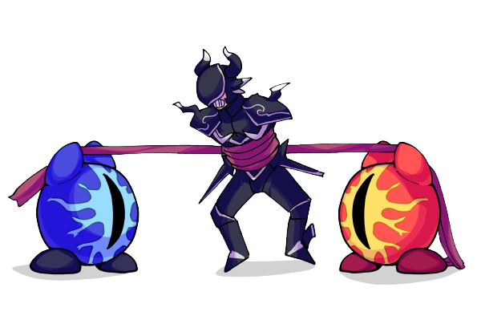
邪眼フェーズ
■参考動画（モンク）
https://youtu.be/3QQXXbhB1oA?t=16531
■参考動画（詩人）
https://youtu.be/JPL4BggQ0aE?t=2096
邪竜の爪 赤い鎖
対象者がダメージを受けると左目にダメージ
邪竜の牙 青い鎖
対象者がダメージを受けると右目が回復
爪牙不変 爪と牙は接触で交換後、3秒間変更できない

Slide 22
邪眼フェーズ/開幕
1.C側で2つのバフ（巫女＆盟友）を全員で受ける。
2.その後、左の散開で鎖が付くまで待機。
右眼
交換 会場
左眼
鎖がついたら、左のようなデバフ持ちに
なるように中央の交換会場で交換し合う。
因みにC側でバフを付ける時、しっかり重なるとオルシュファンとイゼルの絵ができあがる(•ө•)♡

Slide 23
邪眼フェーズ/デバフ交換後の初期位置
右眼
左眼
上記のようなデバフになったら、初期位置へ移動する

Slide 24
邪眼フェーズ/球処理1-1
玉
右眼
左眼
玉
黄色球が大きくなったら、赤ペアが処理する

Slide 25
邪眼フェーズ/球処理1-2
右眼
左眼
黄色球を処理したら、青が赤に近づいてデバフを交換する

Slide 26
邪眼フェーズ/球処理1-3
右眼
左眼
赤組が目の周りの青色球4個を大きくなったら処理する

Slide 27
邪眼フェーズ/球処理1-4
左眼
球処理が終わったら、青組は右眼に集合。赤組は右眼を囲うように散開（殴れる距離）

Slide 28
邪眼フェーズ/ダイブ処理2-1
左眼
ランダムに赤2人にダイブ。
飛んできた人はコールする。
（3回目ダイブを受ける為に覚えておく）

Slide 29
邪眼フェーズ/ダイブ処理2-2
マップ基準
H1 ←①②③④→ H2
④
①
右眼
左眼
③
②
ダイブ1回目とH1H2交代。
青組が渡しに行く。
赤組は渡し終えたら右眼に移動

Slide 30
邪眼フェーズ/ダイブ処理2-3
左眼
ランダムに赤2名にダイブ

Slide 31
邪眼フェーズ/ダイブ処理2-4
マップ基準
D3 ←①②③④→ D4
④
①
右眼
左眼
③
②
ダイブ2回目とD3D4交代。
青組が渡しに行く。
赤組は渡し終えたら右眼に移動

Slide 32
邪眼フェーズ/ダイブ処理2-5
左眼
ランダムに赤2名にダイブ

Slide 33
邪眼フェーズ/ダイブ処理2-6
マップ基準
MTST ←①②③④→ D1D2
④
①
右眼
左眼
③
②
ダイブ3回目と1回目ダイブペアで交代。
青組が渡しに行く。
赤組は渡し終えたら右眼に移動

Slide 34
邪眼フェーズ/ダイブ処理2-7
■参考動画
https://youtu.be/3QQXXbhB1oA?t=16531
左眼
ダイブ4回目の後で右眼を倒せる。
その後左眼から範囲で終わり

Slide 35
偽典教皇庁フェーズ
■参考動画
https://youtu.be/kh7rmxCdk58?t=397
とりあえず生かす
オルシュファンが出てきたらタンクLB3。
オルシュファンのHPに気をつけつつ、ギミック処理してボス25％以下にする。
シャリベルが終わったら、スピアを破壊する。
貫通の詠唱が終わるとオルシュファンは死ぬ。
スタートに戻ってやり直し。

Slide 36


至天の陣・風槍/1-1
・線が繋がった2人はクロスさせて対角に伸ばす。
（今回はH2とD3に付いた）
・青マーカーは北西で処理する。
（今回はD1に付いた）
・無職は東外沿いに並ぶ。
チェインライトニング2名付与。覚えておく。
（今回はSTとH1に付いた）

Slide 37

至天の陣・風槍/1-2
緑＆青マーカー発動と同時にツイスター出現。
青マーカーは反時計に移動してマーカー上待機。
青マーカー以外は内側に移動してツイスター回避。

Slide 38
至天の陣・風槍/1-2
緑＆青マーカー発動と同時にツイスター出現。
青マーカーは反時計に移動してマーカー上待機。
青マーカー以外は内側に移動してツイスター回避。

Slide 39
至天の陣・風槍/1-3
トールダン、グリノー、アデルフェルがPOP。
トールダンからメルシーが出るので、重ならない＋グリノーから離れた外周で待機して処理。
緑マーカーはランダムで付く。付いたらシャリベルの後ろへ移動する（今回はD4に付いた）
この後、床範囲が始まるタイミングで緑マーカーのカーター誘導は確定するので、動いてOK。
グリノー
シャリベル

Slide 40
至天の陣・風槍/1-4
フレアはランダム対象で4回床範囲を落とす。
リキッドは遠い人が対象で5回床範囲を落とす。
それぞれの対象者は誘導をしながらグリノーへ。
対象じゃなかった人はそのままグリノーへ。
サンダー対象者は相方と位置を確認する。
フレア1枚目/ダイナモ直前で消える。
フレア3、4枚目/ダイナモ入る直前まで踏んでOK。
覚えておくと逃げ道が増える✌

Slide 41
至天の陣・風槍/1-5
サンダー対象者は外周側で重ならないように回避。
他の6人は内周側でグリノーの範囲とサンダーが当たらないように回避。
西 MT･ST･H1･H2･D1･D2･D3･D4 東

Slide 42
至天の陣・風槍/1-6
■攻略動画
https://youtu.be/65gziILW7sg?t=62
◼繰り返し見る図形
https://twitter.com/mitsurugi137/status/1526746293413957632
■繰り返し見る動画①
https://youtu.be/biN5YkjijIs
■繰り返し見る動画②
https://youtu.be/_6U8T9M1J5Q
■参考動画（MT）
https://youtu.be/kh7rmxCdk58?t=492
■参考動画（D1）
https://youtu.be/dDPGzMpHtss?t=535
■参考動画（D2）
https://youtu.be/f4-FA3tWbyU?t=477
■参考動画（H2）
https://youtu.be/M-IzRpeKlow?t=53

Slide 43
【改案】至天の陣・死刻/1-1
ヘヴンリーヒール終了後「至天の陣・死刻」を詠唱開始。
この時点でA（北基準）で邪眼フェーズと同じ8方向散開をしておく

Slide 44
【改案】至天の陣・死刻/1-1
ヘヴンリーヒール終了後「至天の陣・死刻」を詠唱開始。
この時点でA（北基準）で邪眼フェーズと同じ8方向散開をしておく

Slide 45
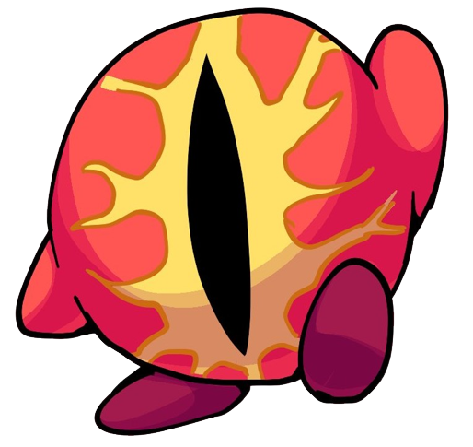
【改案】至天の陣・死刻/1-2
ゲリックが出現した場所を北として、北半分と南半分で4人ずつ分担することを意識する。
この場合はA側に出たので、ヒラタンクとDPSに分かれた。

Slide 46
【改案】至天の陣・死刻/1-3
死の宣告が4人に付与される。
（今回はST,D1,D2,H1に付いたと想定）
元々南側で死の宣告が付いた人はそのまま担当位置が確定する。この場合ならD1はB方向、D2はD方向である。
STとH1は南に移動しなければならないため、D3・D4と立ち位置を交代する必要がある。
このとき死の宣告は端から埋めていくように動くことに注意すべし。

Slide 47
【改案】至天の陣・死刻/1-4
すなわち、左図のように移動経路が交差するようになってはならない。これをやると行くべき場所が不明確になって失敗する。
ダメ絶対

Slide 48
【改案】至天の陣・死刻/1-5
南側に死の宣告、北側に無職が配置できたら担当場所へ移動する。

Slide 49
【改案】至天の陣・死刻/1-6
敵の範囲が発動する。
発動と同時にサルベーション＆ツイスターがあるので、すぐに移動を始める。
同時に斧騎士からヘビィインパクト（岩なだれ）が発動しているので、避けながら中央へ向かう。
斧からのインパクトは、無職内側（H1&D3）は2段目で回避して、他は全て3段階目で回避する（シート47ページ参照）

Slide 50
【改案】至天の陣・死刻/1-7
ニーズヘッグ
プレステ散開＋ノックバック。
ノックバック直前に視線攻撃（トールダン＋眼）
※竜の眼の2つとなりのマーカーを見れば視線回避できる（かも）
・Xマーカーは必ず無職同士。
・◯マーカーは離れてる人＋宣告同士。
・残りの▢と▽マーカーで北宣告、南無職に分かれる。
▽
▢
◯
◯
グリノー
▢
▽

Slide 51
至天の陣・死刻/1-8
■攻略動画
https://youtu.be/1Y3S9qPveuk?t=17
◼繰り返し見る図形
https://twitter.com/mitsurugi137/status/1526746293413957632
◼無職の外側
https://clips.twitch.tv/InspiringApatheticWrenPeanutButterJellyTime-8oYyPO_fBC0CurJG
◼無職の内側
https://clips.twitch.tv/RepleteTangibleSnailMau5-zE4XWeF9jaUEaPrd
◼宣告の外側
https://clips.twitch.tv/TangentialHeadstrongEchidnaChocolateRain-YzKugHQnhqulcTcx
◼宣告の内側
https://clips.twitch.tv/WealthyImpartialPoultryAMPEnergy-f2klzEyZsIImSj8b
■参考動画（MT）
https://youtu.be/kh7rmxCdk58?t=553
■参考動画（D1）
https://youtu.be/dDPGzMpHtss?t=596
■参考動画（D2）
https://youtu.be/f4-FA3tWbyU?t=537
■参考動画（H2）
https://youtu.be/M-IzRpeKlow?t=114

Slide 52
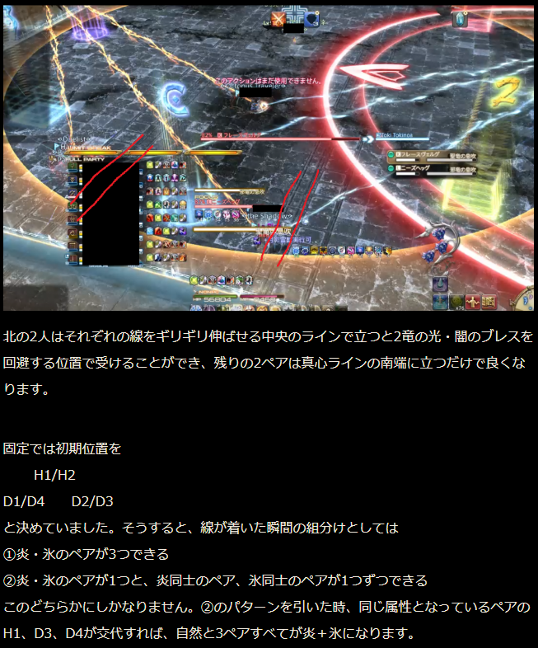
二天竜フェーズ/息吹1回目
ニーズヘッグ
フレースヴェルグ
↑参考動画
https://twitter.com/Larice_ff14/status/1525332780816560128

Slide 53
二天竜フェーズ/息吹2回目
ニーズヘッグ
フレースヴェルグ
↑参考動画
https://twitter.com/Larice_ff14/status/1525332780816560128

Slide 54
ニーズヘッグ
フレースヴェルグ

Slide 55
ニーズヘッグ
フレースヴェルグ

Slide 56
フレースヴェルグ
ニーズヘッグ

Slide 58
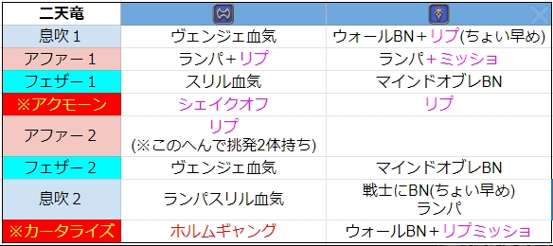
二天竜フェーズ/タンク
・アファー1の詠唱7割で両方ランパ使う。

Slide 59
二天竜フェーズ（記事&動画）
◼攻略記事
http://kanatan.info/archives/30368730.html
■攻略動画（ぬけまる）
https://youtu.be/3yJpWHmKjpg
■攻略動画（アイス）
https://youtu.be/Dfn19gVTbqU
■カータバフ受け用
https://jp.finalfantasyxiv.com/lodestone/character/14400931/blog/5030330/
■繰り返し見る動画
https://youtu.be/wl89c94CE0Y
◼暗黒
https://youtu.be/3yJpWHmKjpg?t=855
◼忍者
https://youtu.be/3yJpWHmKjpg?t=671
◼学者
https://youtu.be/QRAixvPIycI?t=705

Slide 60
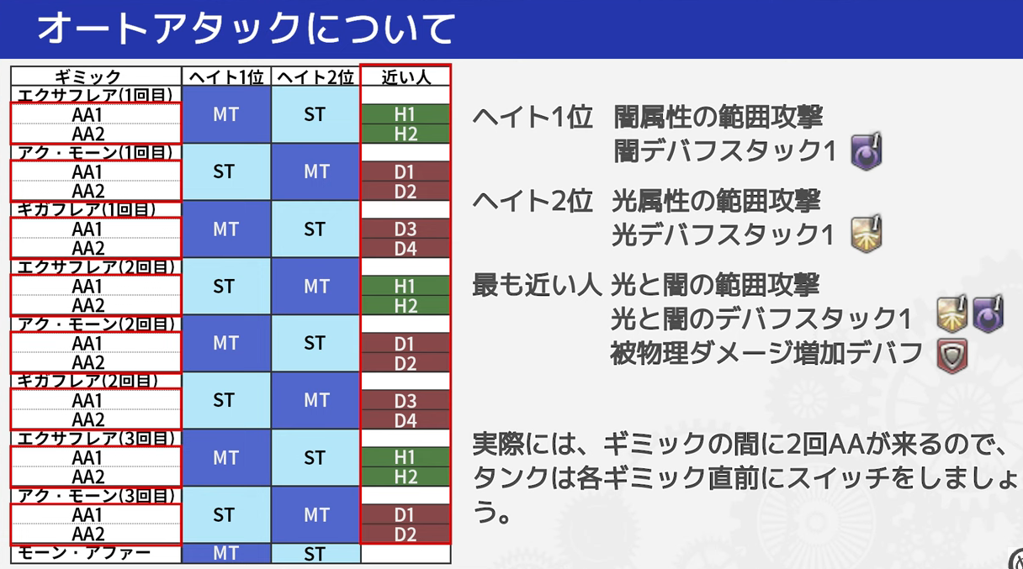
最終フェーズ/オートアタックの順番

Slide 61
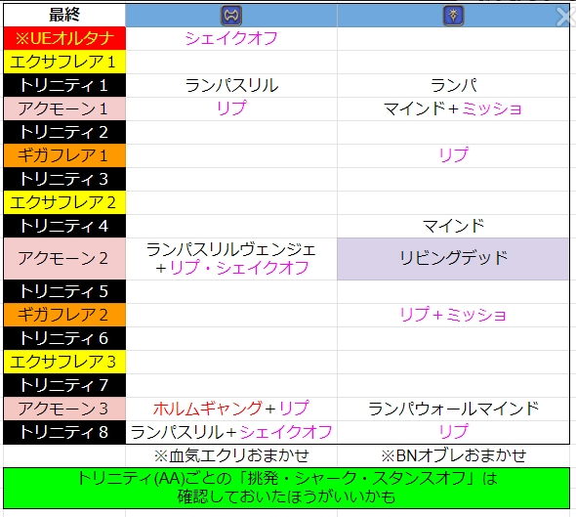
最終フェーズ/軽減

Slide 62
最終フェーズ（動画）
■攻略動画（ぬけまる）
https://youtu.be/1fsbzkZsWUE
■攻略動画（アイス）
https://youtu.be/Ok6dwyNUGMQ
■アクモーン1:1:6用
https://jp.finalfantasyxiv.com/lodestone/character/14400931/blog/5030330/
◼暗黒
https://youtu.be/1fsbzkZsWUE?t=601
◼忍者
https://youtu.be/1fsbzkZsWUE?t=371
◼白
https://youtu.be/1fsbzkZsWUE?t=823
◼学者
https://youtu.be/QRAixvPIycI?t=888

Slide 63
退避エリア
ここから先のスライド資料は現行資料と区別するため退避させたものです。

Slide 64
至天の陣・死刻/1-1
外周のトールダン、竜3匹、竜の眼、騎士1人。
フィールド内に騎士2人もPOP。
同時に死の宣告が4人に付与される。
（今回はST,D1,D2,D4に付いた）

Slide 65
至天の陣・死刻/1-2
斧騎士を北基準で考える。
無職は北半面で優先順で配置に付く。
死の宣告は南半面で優先順で配置に付く。
西 MT･ST･H1･H2･D1･D2･D3･D4 東
斧
⇨無職優先度⇨
⇨死の宣告優先度⇨

Slide 66
至天の陣・死刻/1-3
敵の範囲が発動する。
発動と同時にサルベーション＆ツイスターがあるので、すぐに移動を始める。
同時に斧騎士からヘビィインパクト（岩なだれ）が発動しているので、避けながら中央へ向かう。
斧からのインパクトは、無職内側（H1&H2）は2段目で回避して、他は全て3段階目で回避する（シート47ページ参照）
斧

Slide 67
至天の陣・死刻/1-4
プレステ散開＋ノックバック。
ノックバック直前に視線攻撃（トールダン＋眼）
※竜の眼の2つとなりのマーカーを見れば視線回避できる（かも）
・Xマーカーは必ず無職同士。
・◯マーカーは離れてる人＋宣告同士。
・残りの▢と▽マーカーで北宣告、南無職に分かれる。
▽
▢
◯
◯
グリノー
▢
▽

Slide 68
【改案2】至天の陣・死刻
ニーズヘッグ
A基準で散開している通りに並ぶ
(基準通りにしてるが適当でも可能)
北側宣告 南側無職
順番に並んでいれば必然的にD2とD1は◯になる
×の優先順位は左から順番に上に移動する
左図の場合はD4→H2→D3→MTの順で×上側担当
宣告△と□はその方向で動かない 調整は無職が行う
(ジョブ順ではなく視覚的に)
※メリット ×コールがいらない △□も視覚的に調整するため視線に気を付けることができる インパクト後のコールを横に並ぶ 4番見る(左図参照)という事ができる

Slide 69
【改案2】至天の陣・死刻
ニーズヘッグ
A基準で散開している通りに並ぶ
(基準通りにしてるが適当でも可能)
北側宣告 南側無職
順番に並んでいれば必然的にD2とD1は◯になる
×の優先順位は左から順番に上に移動する
左図の場合はD4→H2→D3→MTの順で×上側担当
宣告△と□はその方向で動かない 調整は無職が行う
(ジョブ順ではなく視覚的に)
※メリット ×コールがいらない △□も視覚的に調整するため視線に気を付けることができる インパクト後のコールを横に並ぶ 4番見る(左図参照)という事ができる
▽
▢
◯
◯
▢
▽

